Slide 1
“planteamiento del problema”
Es la parte de una tesis, trabajo o proyecto de investigación en la cual se expone el asunto o cuestión que se tiene como objeto a investigar.
Él planteamiento del problema es la base de todo estudio o proyecto de investigación, pues en él se define, afina y estructura de manera formal la idea que mueve la investigación.
Para la formulación del problema, debemos ir de lo general a lo particular, pues se parte de una interrogante que engloba un problema que luego irá siendo abordado por partes.

Slide 2
“ejemplo de planteamiento del problema”
Delimitación del problema: supone la precisión y delimitación de los aspectos concretos del tema que serán abordados.
EJEMPLO DE PLANTEAMIENTO DEL PROBLEMA
La necesidad de habilidades socioemocionales hoy en día son de suma importancia dentro del aula de clases, y es que los alumnos de educación básica muestran ciertas actitudes negativas al tener que trabajar de manera cooperativa y colaborativa dentro de una actividad grupal…
Así mismo…
De tal forma…
Por otro lado…
(Máximo 2 cuartillas)

Slide 3

“justificación”
La justificación a la parte de un proyecto de investigación que expone las razones que motivaron a realizar esa investigación. La justificación es la sección en la que se explica la importancia y los motivos que llevaron al investigador a realizar el trabajo.

Slide 4
En la justificación se explica por qué y para qué se investigó el tema elegido.
En forma general se da a conocer los motivos que el investigador o investigadores pueden dar para su trabajo.
Permite construir o refutar teorías y aportar un nuevo enfoque o perspectiva sobre el tema.
Contribuye a la solución de un problema concreto (social, educativo, económico, ambiental de salud etc.)

Slide 5

Ejemplo de justificación
El presente trabajo de investigación se considera importante, ya que es de suma preocupación que adolescentes de entre 13 y 17 años, no practiquen una actividad sexual segura y es que…

Slide 6

“HIPÓTESIS”
La hipótesis de investigación es una declaración que realizan los investigadores cuando especulan sobre el resultado de una investigación o experimento, siendo esta verdadera o casi verdadera.

Slide 7
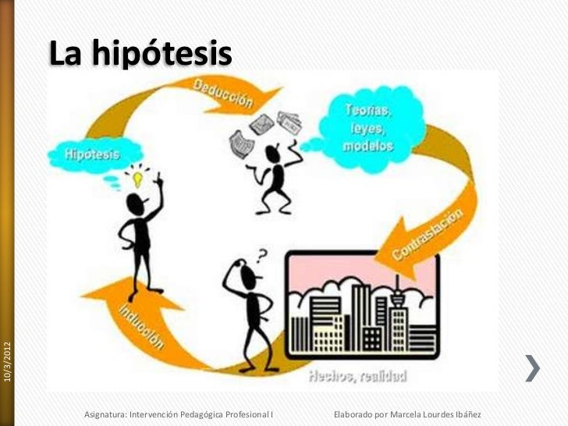
“TIPOS DE HIPÓTESIS”
1. Hipótesis nula. La hipótesis nula hace referencia a que no existe ninguna relación entre las variables que han sido objeto de investigación.
2. Hipótesis de trabajo. La hipótesis de trabajo es la que sirve para intentar demostrar una relación concreta entre variables a través de un estudio científico.
3. Hipótesis correlacional. Determina si dos variables están correlacionadas o no. Esto significa analizar si un aumento o disminución en una variable coincide con un aumento o disminución en la otra variable.

Slide 8
Hipótesis de Trabajo
Hipótesis correlacionales
A mayor falta de información sobre ETS, mayor probabilidad de contagio de enfermedades de transmisión sexual.
A menor falta de información sobre ETS, menor probabilidad de contagio de enfermedades de transmisión sexual.
A mayor injerencia del machismo, mayor probabilidad de sufrir ETS
A menor injerencia del machismo, menor probabilidad de sufrir ETS

